Slide 1

Презентация на тему:
«Сталинградская битва – начало перелома в
Великой Отечественной войне»
Автор: Фирсов А.А.
МБОУ Школа №99, 5 класс «Б»
г.Ростов-на-Дону, 2026 г.

Slide 2

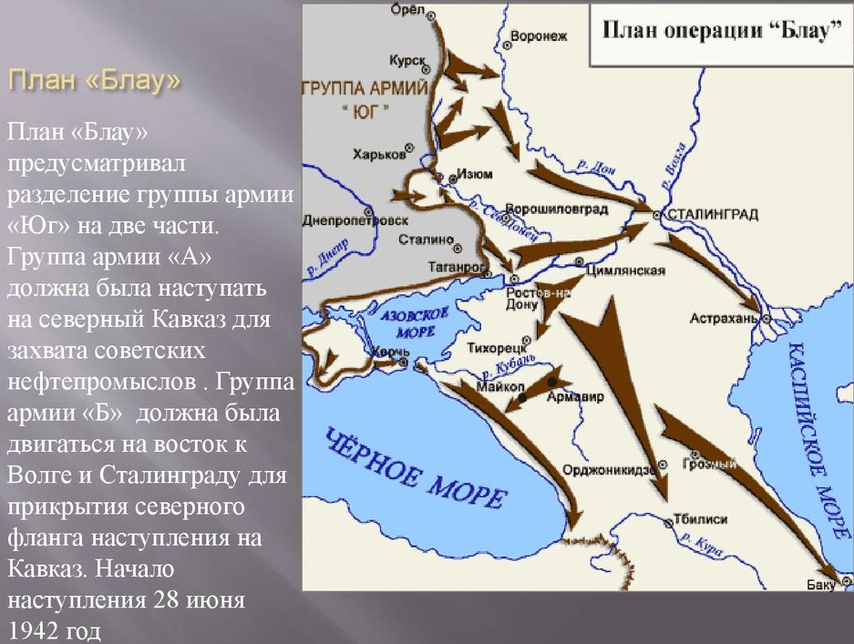
Почему Германия так рвалась к Сталинграду?
11 апреля 1942 г. был подготовлен план наступательной операции под кодовым названием "Блау"
Германское командование выбрало в качестве стратегической цели на лето 1942 года одно направление - Кавказ с его богатыми ресурсами, и прежде всего нефтью, которая была как воздух необходима немецкой армии для продолжения боевых действий
Гитлер отдал приказ взять Сталинград любой ценой. Город был важнейшим транспортным и промышленным центром. Кроме того, он видел в городе Сталина важнейший символ для советских людей

Slide 3
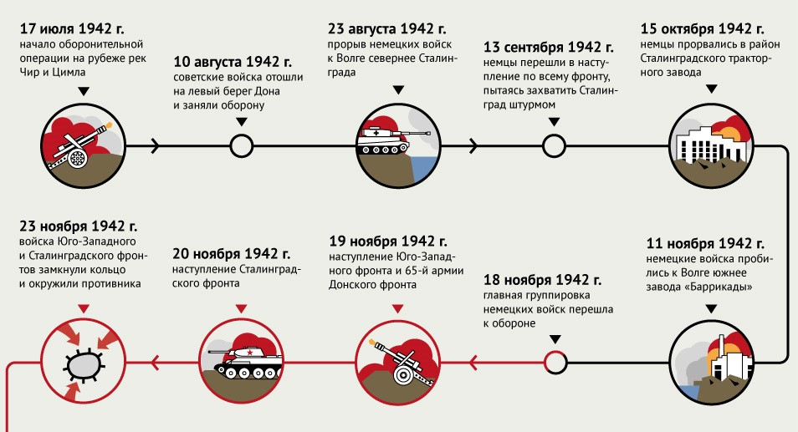
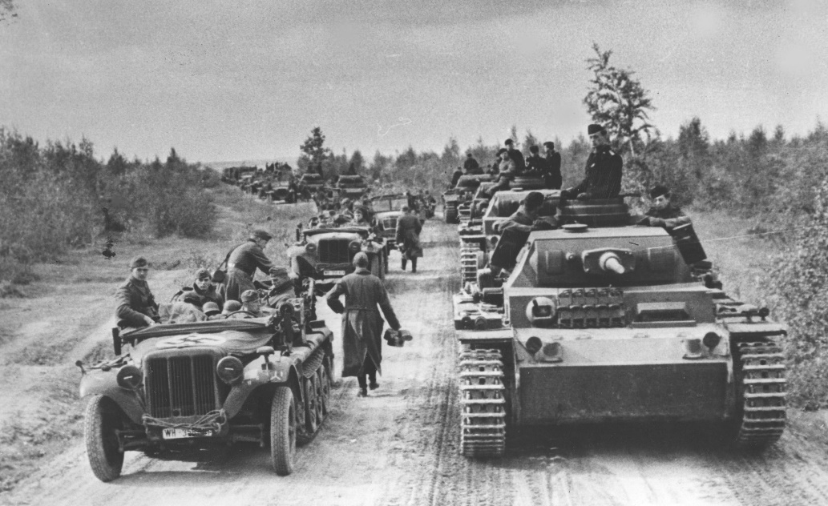
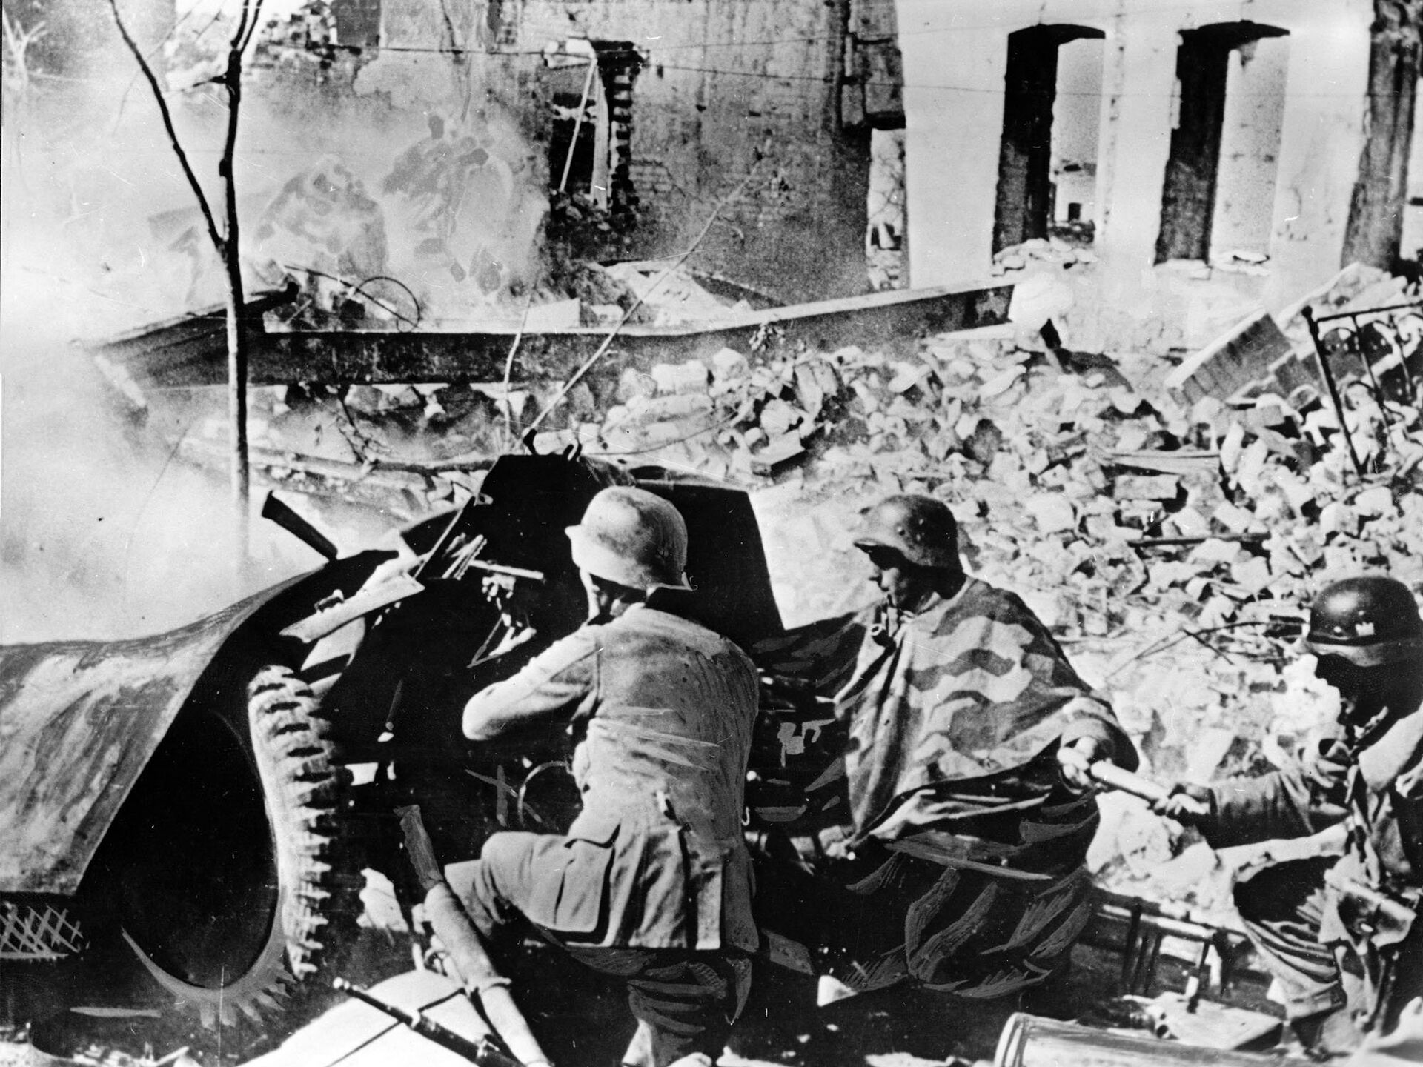
Оборонительный период Сталинградской битвы
17 июля 1942 г. – 18 ноября 1942 г.

Slide 4
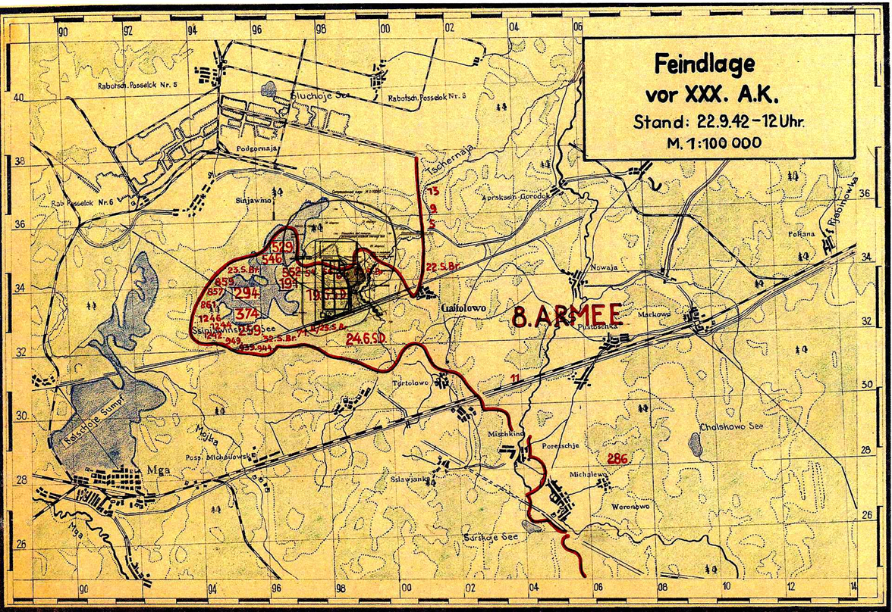
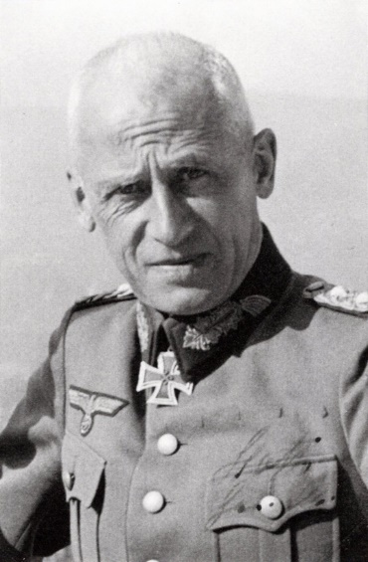
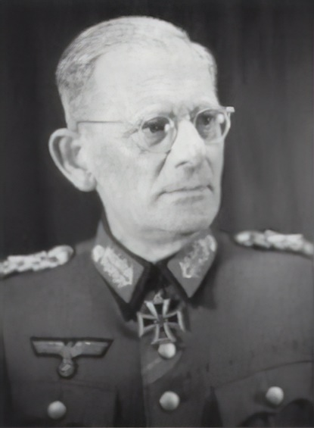
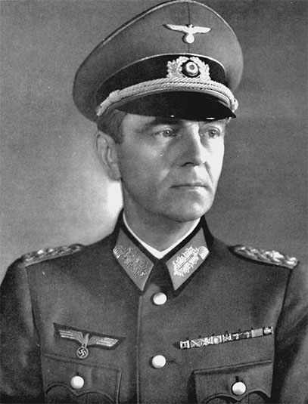
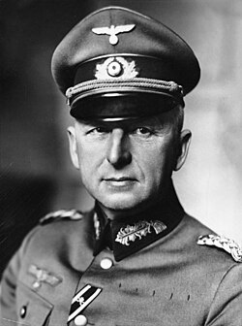
Германское командование в Сталинградской битве
Герман Гот
Командующий 4-й танковой армией
Максимиллиан фон Вайкс
Командующий группой армии «Б»
Фридрих Паулюс
Командующий 6-й армией Вермахта
Эрих фон Манштейн
Командующий группой армии «Дон»

Slide 5
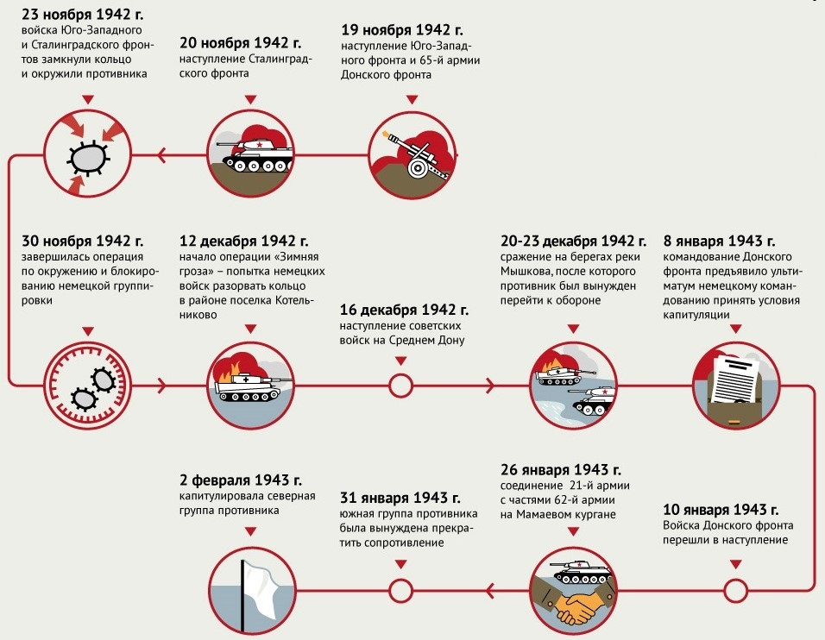
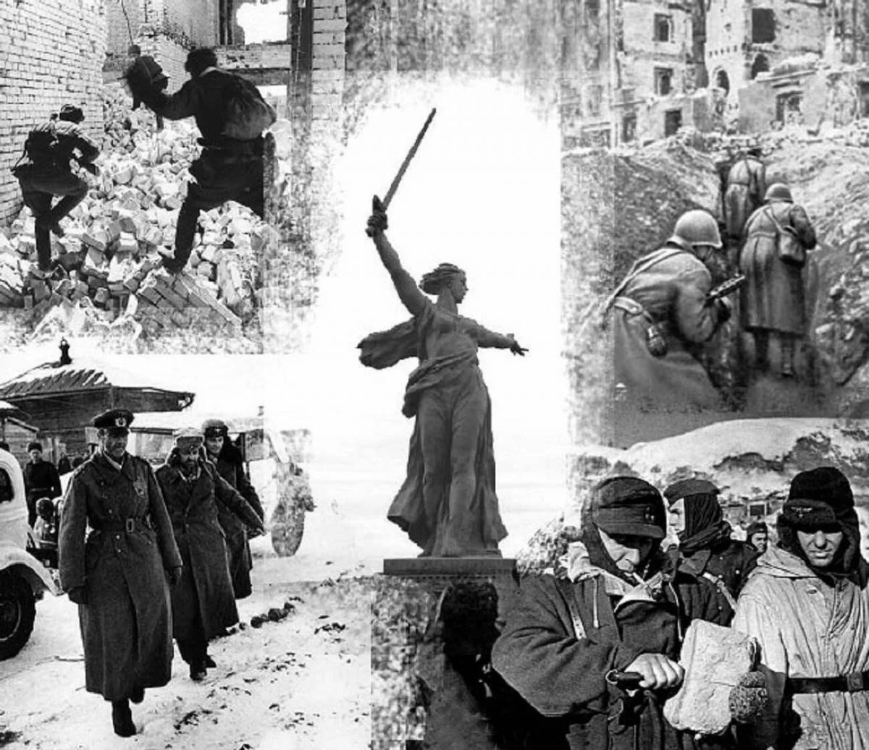
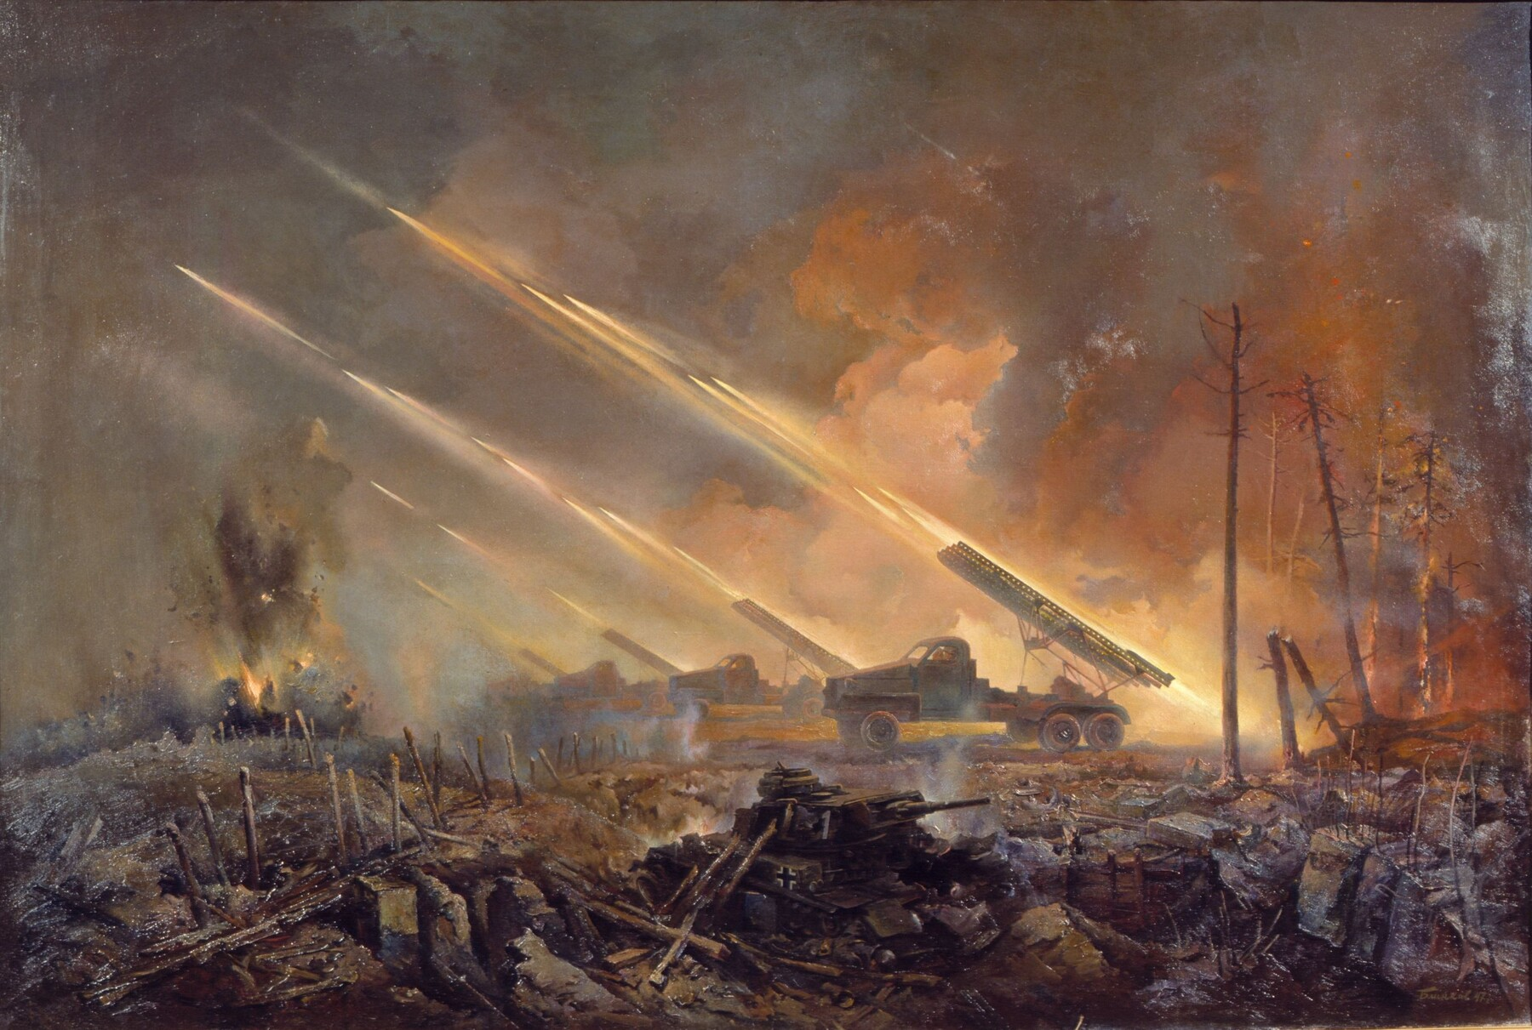
Наступательный период Сталинградской битвы
19 ноября 1942 г. – 2 февраля 1943 г.

Slide 6
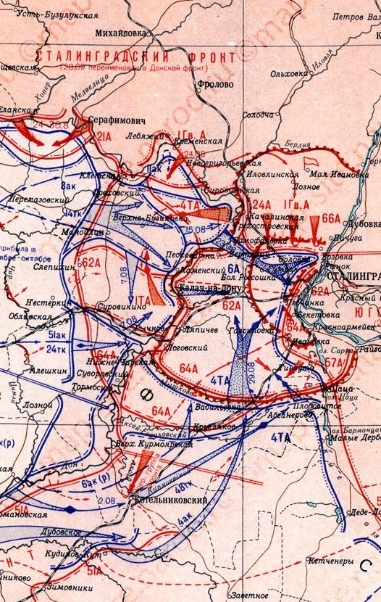
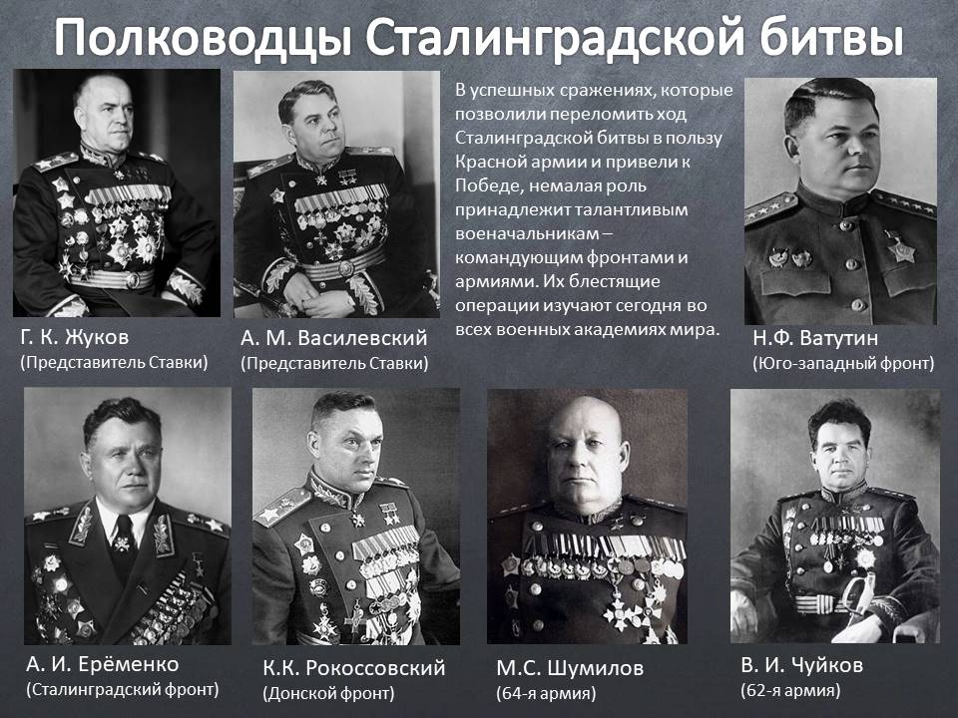
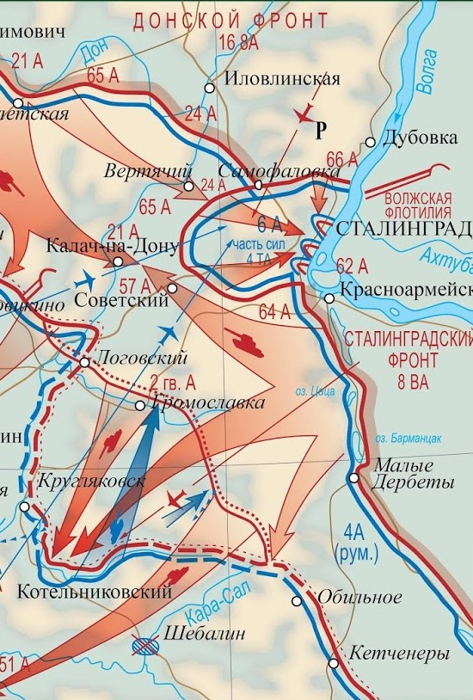

Slide 7
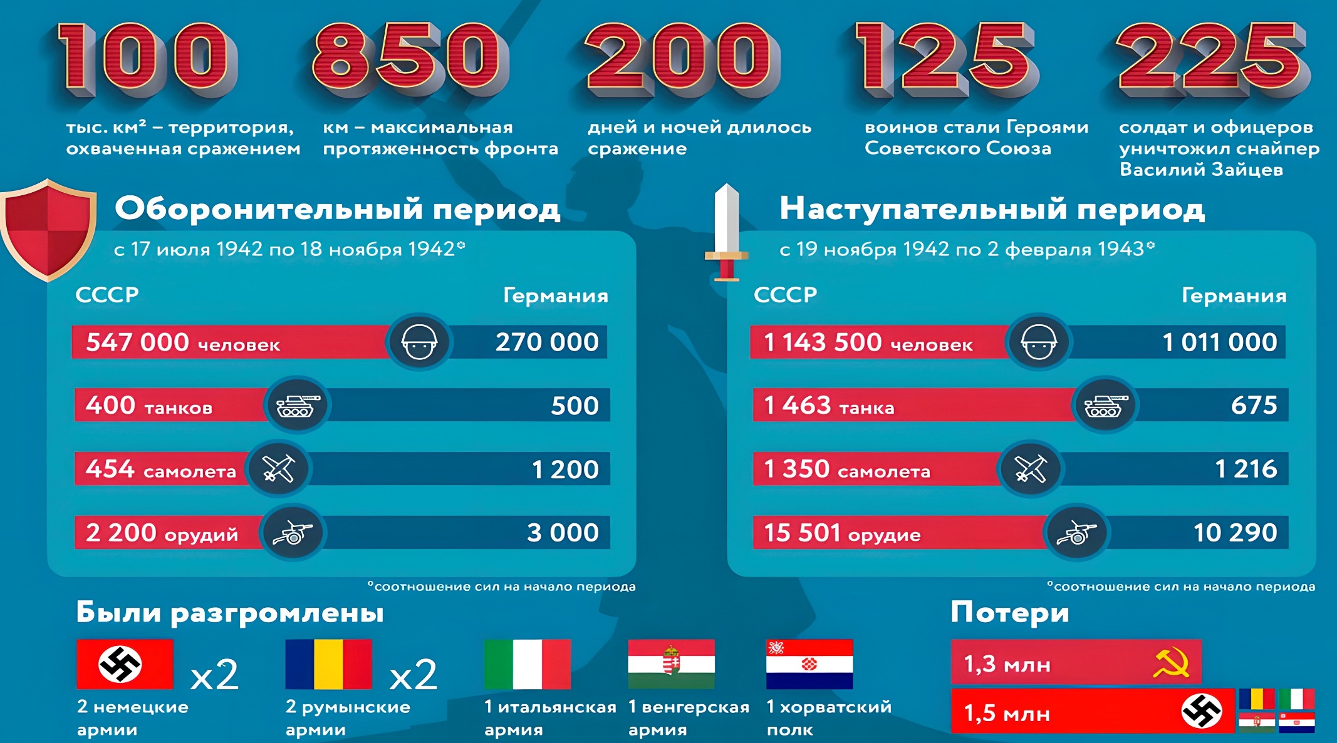
Соотношение сил и потерь сторон в Сталинградской битве.

Slide 8


Почему Сталинград стал переломом в войне?
Под Сталинградом Германия утратила крупнейшую группировку войск, лишившись десятков дивизий, опытных офицеров и значительных резервов техники. После этого поражения вермахт окончательно потерял инициативу на Восточном фронте и перешел к обороне.
Разгром немецких войск под Сталинградом стал крахом мифа о непобедимости вермахта. Для советских солдат и тыла эта победа стала источником уверенности.
Усилился международный авторитет СССР. Турция и Япония отказались от вступления в войну против Советского Союза, что имело важное стратегическое значение.
Под Сталинградом были практически уничтожены 3-я и 4-я румынские армии, 8-я итальянская и 2-я венгерская армии, что вызвало кризис доверия между Берлином и правительствами в Бухаресте, Будапеште и Риме.

Slide 9

Защитник Сталинграда
В зное заводы, дома, вокзал.
Пыль на крутом берегу.
Голос Отчизны ему сказал:
“Город не сдай врагу!”
Верный присяге русский солдат,
Он защищал Сталинград.
Гулко катился в кровавой мгле
Сотой атаки вал,
Злой и упрямый, по грудь в земле,
Насмерть солдат стоял.
Знал он, что нет дороги назад –
Он защищал Сталинград.
Сто пикировщиков выли над ним
В небе, как огненный змей,
Он не покинул окопа, храним
Верностью русской своей.
Меж обгорелых черных громад
Он защищал Сталинград.
Танк на него надвигался, рыча.
Мукой и смертью грозил.
Он, затаившись в канаве, сплеча
Танки гранатой разил.
Пулю – за пулю. Снаряд – за снаряд.
Он защищал Сталинград.
Время придет – рассеется дым.
Смолкнет военный гром.
Шапку снимая при встрече с ним,
Скажет народ о нем:
– Это железный русский солдат,
Он защищал Сталинград.
(А. Сурков)

Slide 10
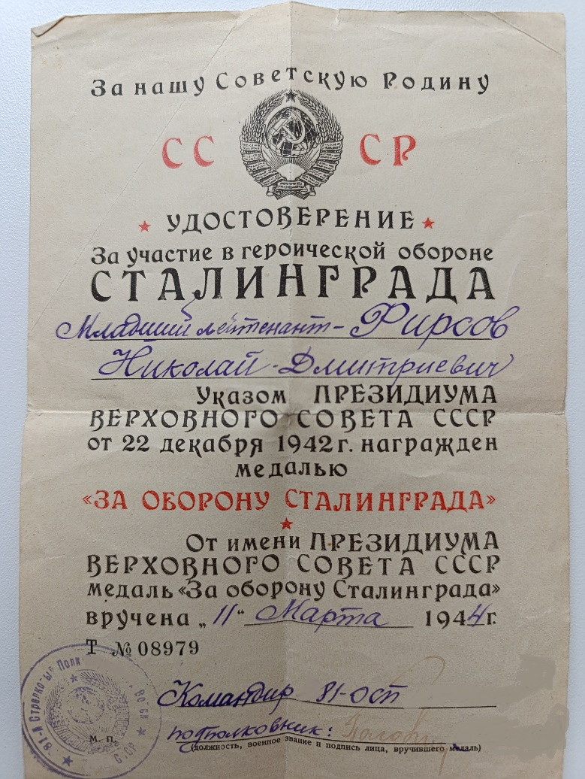
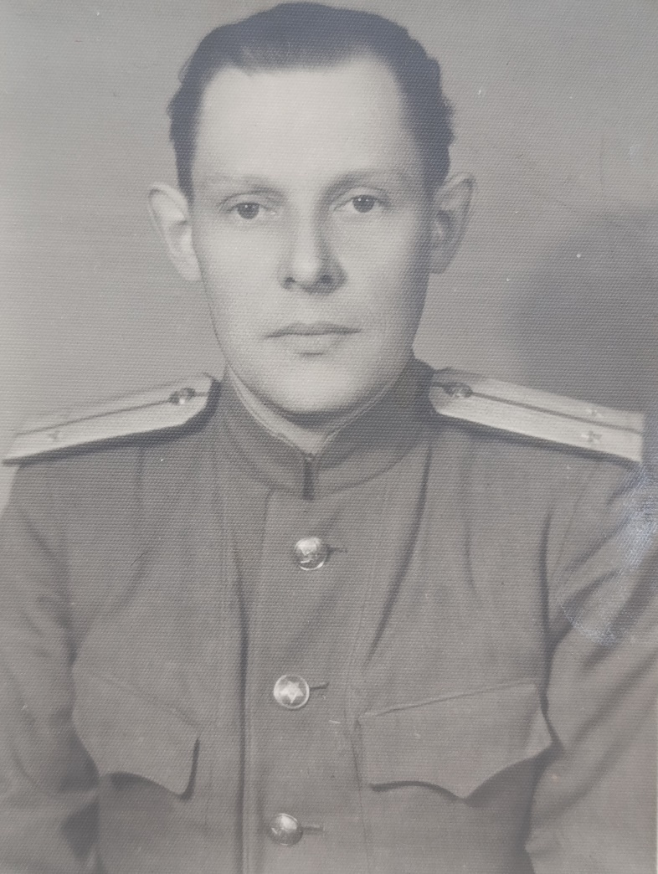
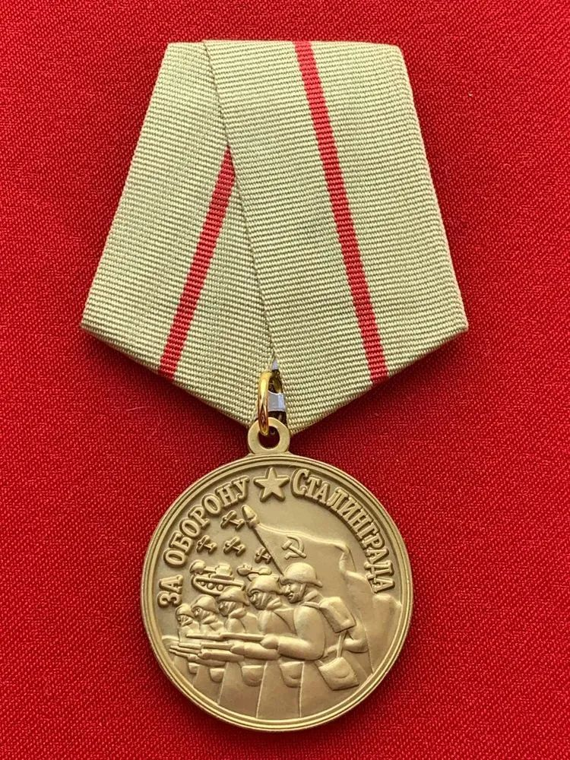
Мой прадедушка, Фирсов Николай Дмитриевич,
принимал участие в обороне Сталинграда

